Slide 1
Programování
2. hodina

Slide 2
Od Scratche k něčemu složitějšímu
Nižší programovací jazyk
  Malá míra abstrakce oproti tomu, jak funguje procesor počítače
  Těsně spjaté s hardwarem
  Nutná technická znalost fungování hardware
  Závislý na platformě
Vyšší programovací jazyk
  Velká míra abstrakce
  Přiblížení zápisu tomu, jak uvažuje člověk
  Scratch, Python, BASIC, Java, PHP, …
  C někde uprostřed – umožňuje nízko úrovňový přístup k paměti aj.

Slide 3

Objektové vs sekvenční
Objektové programování
  Komunikace jednotlivých prvků – objektů
  Objekty jsou uzavřené, navenek poskytují jen metody
  Nemusíme vědět, jak objekty fungují
  Třídy – skupiny objektů sdílející stejné vlastnosti
  Vhodné pro aplikace s GUI, hry, …
  Objekt C, většina jazyků kombinuje obojí přístup
Sekvenční programování
  Kód je vykonáván řádek po řádku
  Funkcionální programování – kód obsahuje funkce (přeskakuje)
  Větvení a cykly
  Vhodný pro vědecké aplikace, simulace
  C

Slide 4
Kompilované/interpretované
Interpretovaný jazyk
  Není potřeba překlad do strojového kódu
  Potřebují speciální software – interpreter
  Méně přenositelné, pomalejší, ale jednodušší pro uživatele, snadný debugging
  Přímo interpretovaný/přeložen do mezikódu/částečně interpretovaný
  Někdy se nazývají skriptovací jazyky
  Python, Shell, Cmd, Wolfram, …
Kompilovaný jazyk
  Zdrojový kód je nejprve přeložen do strojového kódu a poté proveden celý najednou
  Podstatně výkonnější, přenositelné, nutná dobrá znalost jazyka
  C, C++

Slide 5
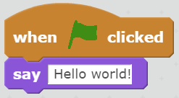
Hello Scratch

Slide 6
Hello world v „Assembleru“
[org 100h]
[bits 16]
jmp START
; Nastavit pozici kurzoru
; IN: dl = x, dh = y
curto:
xor bh,bh
mov ah,2
int 10h
ret
; Napsat barevne znaky, ale neposouvat kurzor
; IN: al = char, bl = color, cx = count
putchar:
xor bh,bh
mov ah,9
int 10h ret
; Napsat znak a posunout kurzor
; IN: al = char
wrchar:
xor bh,bh
mov ah,0Eh
int 10h
ret
; Cist klavesu s cekanim ;
OUT: al = ASCII code || 0, ah = scan code
inkey:
mov ah,0
int 16h
Ret
; Napsat textovy retezec ukonceny binarni nulou
; IN: ds:si -> null_terminated_string
writez:
l_writez1:
Lodsb
or al,al
jz l_writez9
xor bh,bh
mov ah,0Eh
int 10h
jmp l_writez1
l_writez9:
Ret
msg1: db "Ahoj svete!", 13,10, 0
START:
push cs
pop ds
mov si,msg1
call writez
END:
mov ax,4C00h
int 21h

Slide 7
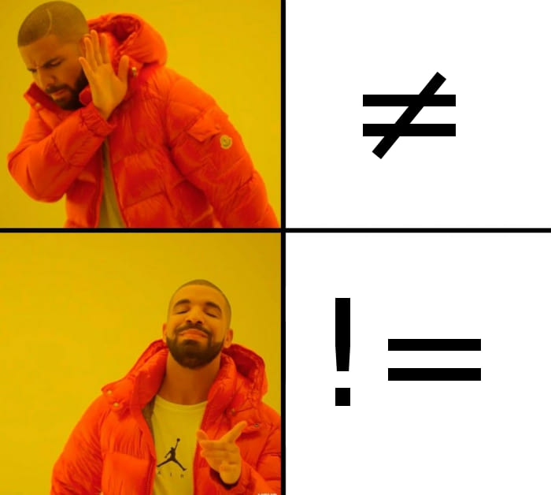
Hello world v C
#include <stdio.h>
int main (){
printf („Hello, world!\n“);
return 0;
}

Slide 8
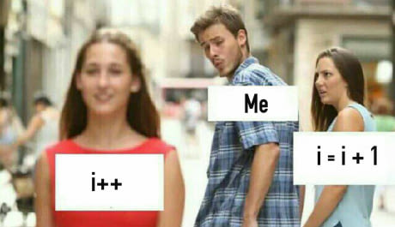
C
Programovací jazyk

Slide 9
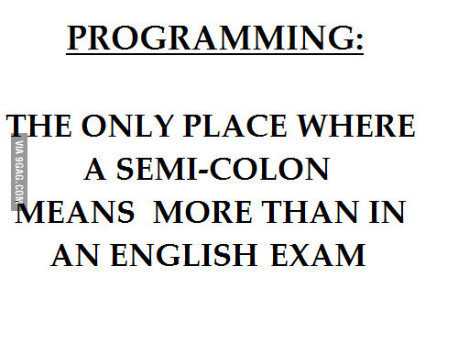
Klíčová slova
Slova a symboly mající určitý význam v daném programovacím jazyce
Většinou je jejich použití jinde zakázáno
Označení datového typu, funkce knihoven, operátory, terminální symboly, direktivy preprocesoru, …
Př. int, include, double, const, main, printf, sin, +, ==, ;, #, …

Slide 10
Operátory
Unitární
Binární
Relační
+,- unární plus a mínus,
& reference (získání adresy objektu)
* dereference (získání hodnoty objektu dle adresy)
! logická negace
~ bitová negace
++, -- inkrementace a dekrementace hodnoty
(typ) přetypování
sizeof() operátor pro získání délky objektu nebo typu!
= přiřazení
+,-,*,/ plus, mínus, krát, děleno
% zbytek po celočíselném dělení (modulo)
&& logické AND
|| logické OR
. tečka, přímý přístup ke členu struktury
-> nepřímý přístup ke členu struktury
< menší než
> větší než
<= menší nebo rovno
>= větší nebo rovno
== rovnost
!= nerovnost

Slide 11
Funkce
Urychlení běhu programu, usnadnění orientace ve zdrojovém kódu, zkrácení kódu
Funkce – navrací hodnotu
Procedura – nevrací nic
Skladba:
datový typ který funkce vrací jméno funkce (datový typ vstupní proměnné vstupní proměnná){
to, co funkce provádí;
}

Slide 12
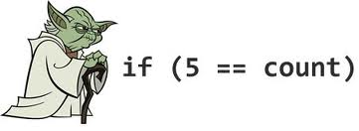
Cykly, podmínky
Cykly
  Usnadnění kódu – počítač dokáže velmi rychle provádět milióny úkolů
  for (i = 0; i < 10; i++){
Tělo cyklu; }
  While (true){
tělo cyklu; }
Podmínky
  Větvení programu
  Rozhodování pomocí logických operátorů, porovnávání hodnot proměnných
  if (true) …
  if (true) …. else …
  if (true) … else if (true) … else
  Switch - case

Slide 13
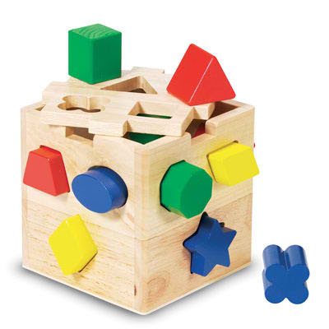
Proměnné
V některých jazycích není nutné určovat typ (Python) – možnost chyb
Datový typ – jaké místo má být přiřazeno
Int, float, double, char, …
Konstanta – urychlení běhu programu, jiný způsob ukládání do paměti
  Přímé zadání hodnoty
  Konstantní proměnná
  Preprocesorová proměnná

Slide 14
Pointery
Proměnná je místo v paměti počítače, je jí přidělena adresa
Pointer (ukazatel) ukazuje na adresu proměnné
K hodnotě na dané adrese přistupujeme pomocí *
V jazyce C hojně používané, ovšem často vede k chybám
Pointerová aritmetika
int a;
a = 56;
printf("Proměnná a s hodnotou %d je v paměti uložená na adrese %p", a, &a);

Slide 15
Pointery
int i; // definice proměnné i datového typu int
int a[3]; // definice proměnné a, pole typu int se třemi prvky
int *p; // definice proměnné p, ukazatele na datový typ int
p = &i; // hodnota pointeru je nastavena na adresu proměnné i
*p = 3; // do paměti na adresu odkazovanou ukazatelem p se uloží hodnota 3
p = &(a[2]); // hodnota pointeru je nastavena na prvek pole a s indexem 2
p = p - 2; // hodnota pointeru je nastavena na prvek pole a s indexem 0 (tj. první prvek pole)
*p = 5; // do paměti na adresu odkazovanou p se uloží hodnota 5 (tedy první prvek pole má tuto hodnotu)

Slide 16
Pole
Vícerozměrná struktura proměnných (libovolná dimeze)
Přístup pomocí ukazatelů
Daná velikost při deklaraci
  Datovy_typ nazev [velikost];
Alokace paměti – pro větší pole, zadávám velikost v bytech (malloc, calloc, free – stdlib.h)
Struktury (c++) – více typů proměnných v 1 „objektu“
Vector – proměnná velikost
float vector[3];
double matrix[2][5];
int **pole;
pole = (int**) malloc(m*sizeof(int));
for (i = 0; i < n; i++){
pole[i] = malloc(3*sizeof(int));
}
free (pole);

Slide 17
Zdrojový kód v C
Tělo funkce nebo podmínky uzavřeno do složených závorek { }
Každý příkaz ukončen středníkem; obvykle i konec řádku
Parametry funkce v kulatých závorkách
Pozice/velikost pole v hranatých závorkách
Komentáře odděleny // na 1 řádku, případně uzavřeny do /* jako blok */
int array[10]; \\ definice pole integerů o velikosti 10
for (i = 0; i < 10; i ++){
array[i] = array [i -1] + array[0];
/*
my_func (array[i]); */
}

Slide 18
Čitelnost zdrojového kódu
Správné formátování a volba názvů proměnných a funkcí/procedur usnadňuje orientaci v kódu
IDE pomáhají barevným odlišováním klíčových slov
Case sensitive, klíčová slova psána malými písmeny
Tělo funkce/cyklu odsazeno tabulátorem
Mezery mezi operátory
Volné řádky oddělují jednotlivé bloky programu
Identifikátor – název proměnné, funkce
  Nesmí mít číslo a _ na začátku
  Bez diakritiky
„Always code as if the guy who end up maintaining your code will be a violent psychopath who knows where you live.“

Slide 19
Sestavení programu
KOMPILÁTOR
  Překládá zdrojový kód napsaný programátorem to objektového kódu, kterému rozumí počítač
  Alokuje paměť pro proměnné
PREPROCESOR
  V C/C++
  Direktivy – instrukce pro kompilátor
  Preprocesorové proměnné – např. konstanty
  Začínají #
LINKER
  Doplňuje do objektového kódu odkazy na knihovny a vytváří tak finální strojový kód

Slide 20
Hello, world!
#include <stdio.h>
int main (){
printf („Hello, world!\n“);
return 0;
}
01111111 01000101 01001100 01000110 00000010 00000001 00000001 00000000 00000000 00000000 00000000 00000000 00000000 00000000 00000000 00000000 00000010 00000000 00111110 00000000 00000001 00000000 00000000 00000000 10110000 00000101 01000000 00000000 00000000 00000000 00000000 00000000 01000000 00000000 00000000 00000000 00000000 00000000 00000000 00000000 11010000 00010011 00000000 00000000 00000000 00000000 00000000 00000000 00000000 00000000 00000000 00000000 01000000 00000000 00111000 00000000 00001001 00000000 01000000 00000000 00100100 00000000 00100001 00000000 00000110 00000000 00000000 00000000 00000101 00000000 00000000 00000000 01000000 00000000 00000000 00000000 00000000 00000000 00000000 00000000 01000000 00000000 01000000 00000000 00000000 00000000 00000000 00000000 01000000 00000000 01000000 00000000 00000000 00000000 00000000 00000000 11111000 00000001 00000000 00000000 00000000 00000000 00000000 00000000 11111000 00000001 00000000 00000000 00000000 00000000 00000000 00000000 00001000 00000000 00000000 00000000 00000000 00000000 00000000 00000000 00000011 00000000 00000000 00000000 00000100 00000000 00000000 00000000 00111000 00000010 00000000 00000000 00000000 00000000 00000000 00000000 00111000 00000010 01000000 00000000 00000000 00000000 00000000 00000000 00111000 00000010 01000000 00000000 00000000 00000000 00000000 00000000 00011100 00000000 00000000 00000000 00000000 00000000 00000000 00000000 …

